Slide 1
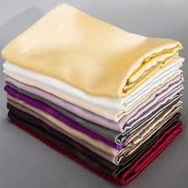
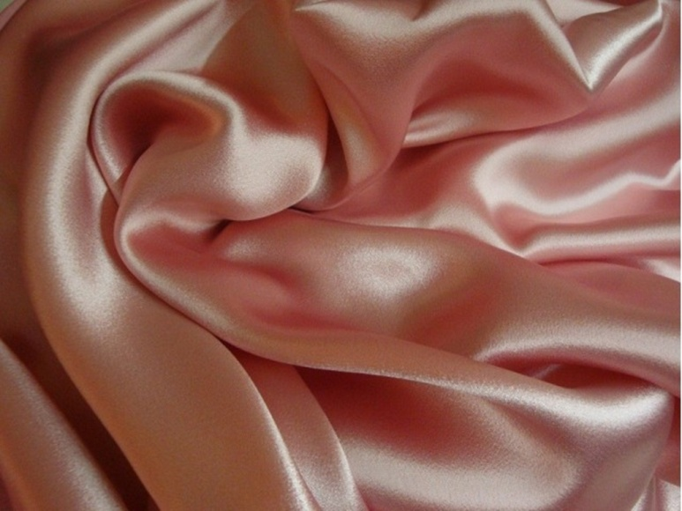
ΦΥΣΙΚΟ ΜΕΤΑΞΙ

Slide 2
Η ΙΣΤΟΡΙΑ ΤΟΥ
Το μετάξι είναι μία από τις πολυτιμότερες υφαντικές ίνες ζωικής προέλευσης, που βγαίνει από τον μεταξοσκώληκα . Η μεταξουργία ήταν γνωστή πριν από 4.500 χρόνια στην Κίνα, όπως αναφέρουν τα αρχαία κείμενα. Λέγεται ότι η αυτοκράτειρα Σι Λινγκ-τσι το 2650 π.Χ. ανακάλυψε την ιδιότητα και την αξία των κουκουλιών του μεταξοσκώληκα και κατασκεύασε μέσα στα ανάκτορα σηροτροφείο, μεταξουργείο και υφαντουργείο με εργάτες τις ευγενείς κυρίες της Αυλής. Από τότε η αυτοκράτειρα αυτή λατρεύτηκε ως θεά του μεταξοσκώληκα και οι Κινέζοι κράτησαν μυστικό τον τρόπο κατασκευής του μεταξιού, διατηρώντας έτσι το μονοπώλιο μέχρι τον 5ο αι. μ.Χ. που μεταδόθηκε στην Περσία και τον 6ο αι. στο Βυζάντιο.

Slide 3
ΠΩΣ ΕΦΤΑΣΕ ΣΤΟ ΒΥΖΑΝΤΙΟ ΚΑΙ ΣΤΗΝ ΕΛΛΑΔΑ :
Σύμφωνα με πληροφορίες Βυζαντινών συγγραφέων, ο αυτοκράτορας του Βυζαντίου Ιουστινιανός έστειλε στην Κίνα δύο μοναχούς, ειδικά για το μετάξι, το οποίο εκείνη την εποχή είχε διαδοθεί σε μεγάλο βαθμό και ήταν συγχρόνως πανάκριβο. Οι δύο μοναχοί παρακολούθησαν όλη τη διαδικασία εκτροφής του μεταξοσκώληκα και παραγωγής του μεταξιού και φεύγοντας έκρυψαν μέσα στα κούφια μπαστούνια τους αρκετό μεταξόσπορο, που μετέφεραν στο Βυζάντιο. Στα πρώτα χρόνια η βυζαντινή αυλή κρατούσε μυστικό τον τρόπο παραγωγής του μεταξιού από τον υπόλοιπο λαό, που πίστευε ότι το μετάξι προερχόταν από κάποια φυτική ουσία. Σιγά-σιγά όμως η τεχνική ξέφυγε από τα ανάκτορα και η μεταξουργία αναπτύχθηκε σε μεγάλο βαθμό σ` όλη την Ελλάδα και ιδιαίτερα στην Πελοπόννησο Τον 8ο αι. η μεταξουργία διαδόθηκε στους Άραβες, ύστερα από επιδρομή που έκαναν στην Πελοπόννησο, το 1130 μ.Χ. διαδόθηκε στη Σικελία και από εκεί στην Ιταλία, όπου δημιουργήθηκαν μεγάλα κέντρα βιοτεχνίας μεταξιού.

Slide 4
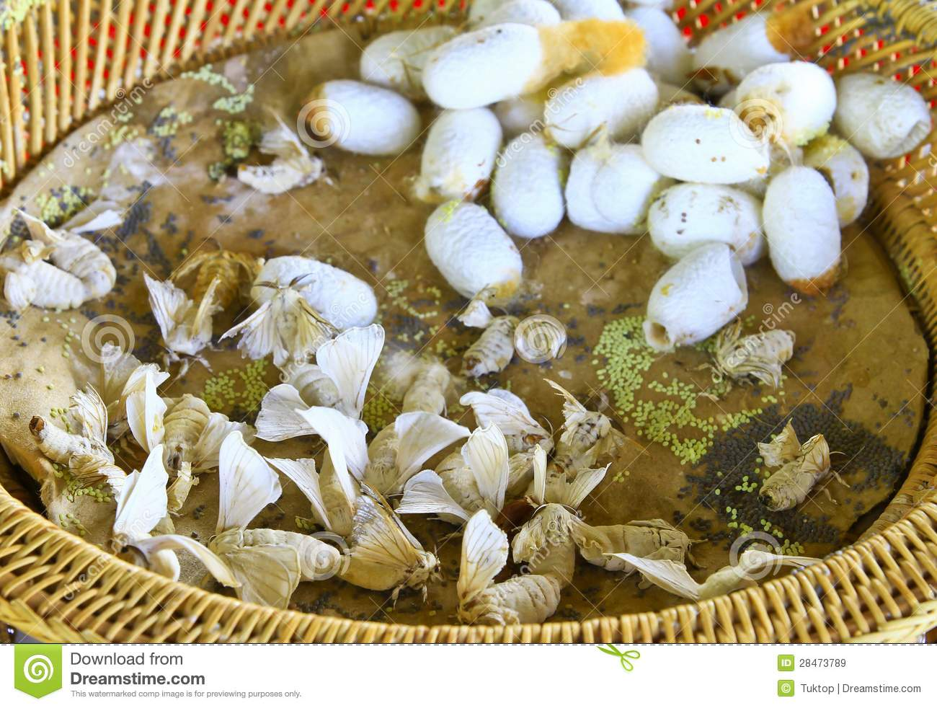
Η ΚΑΤΑΣΚΕΥΗ ΤΟΥ :
Ο μεταξοσκώληκας κατασκευάζει την ίνα αυτή απ' το έκκριμα των αδένων του, που όταν έρχεται σ' επαφή με τον αέρα, στερεοποιείται και παίρνει τη μορφή συνεχούς και πολύ λεπτής ίνας, που μόνο κάτω απ' την επίδραση κάποιας εξωτερικής αιτίας μπορεί να κοπεί. Στην επεξεργασία των κουκουλιών για να βγει το μετάξι, ακολουθείται μια δύσκολη και σύνθετη διαδικασία. Η κλωστή πρέπει να είναι συνεχής κι ομοιόμορφη. Το ακατέργαστο μετάξι, αρκετά υγροσκοπικό, αποτελείται από φιβροΐνη, (που είναι πρωτεΐνη άσπρου ή κρεμ χρώματος) κατά 60-70% και κατά 20-22% από σερικίνη (κι αυτή πρωτεΐνη). Το υπόλοιπο αποτελείται από διάφορες άλλες ύλες.
Κουκούλια μεταξιού

Slide 5
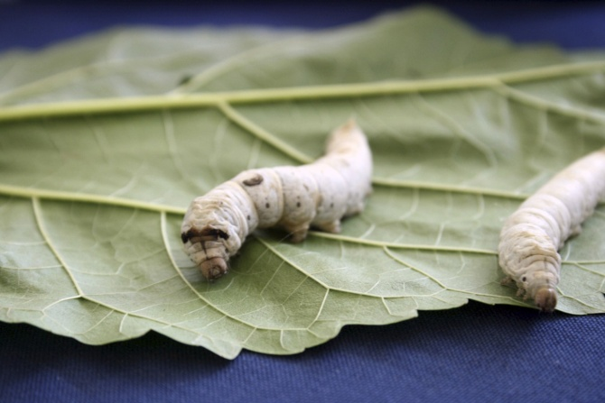
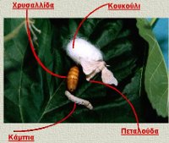
Η εκτροφή των μεταξοσκωλήκων :
Η σηροτροφία χρησιμοποιεί ως «πρώτη ύλη» τα μορεόφυλλα και ως «εργάτες» τους μεταξοσκώληκες. Ο σηροτροφικής κύκλος, διάρκειας 40 περίπου ημερών, αρχίζει με την παραγωγή του μεταξόσπορου και κλείνει με την απόπνιξη της χρυσαλλίδας.
Εκκόλαψη :
Η εκκόλαψη του σπόρου είναι το πρώτο στάδιο της εκτροφής του μεταξοσκώληκα και γίνεται στα μέσα Απριλίου – αρχές Μαΐου. Τα αβγά του μεταξοσκώληκα (μεταξόσποροι) είναι τοποθετημένα σε μικρά παραλληλεπίπεδα πλαίσια «τα κουτιά». Το κάθε ένα «κουτί» αποτελεί
μονάδα μέτρησης στην σηροτροφία. Σήμερα το 1 «κουτί» ζυγίζει 12,5
γραμμ. κι έχει 20.000 αυγά περίπου . Τα αυγά του μεταξοσκώληκα ,
που το μέγεθός τους δεν ξεπερνάει το κεφάλι μιας καρφίτσας,
εκκολάπτονται 12-15 ημέρες σε θερμοκρασία 20ο – 25ο Κελσίου.

Slide 6
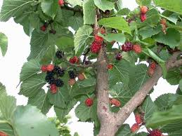
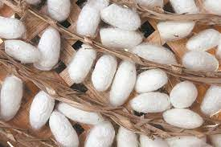
Ηλικίες – Στάδια του μεταξοσκώληκα :
Από τα αυγά, μετά την εκκόλαψη, βγαίνουν οι μεταξοσκώληκες. Το μέγεθός τους είναι 2-3 χιλιοστά και έχουν χρώμα μαυριδερό. Απλώνονται στα κρεβάτια που βρίσκονται μέσα στο σηροτροφείο σε τρεις σειρές, ένα πάνω στο άλλο και ταΐζονται έξι φορές το εικοσιτετράωρο με ψιλοκομμένα τρυφερά φύλλα μουριάς. Μόλις γεννηθεί ο μεταξοσκώληκας βρίσκεται στην πρώτη ηλικία. Τρώει συνεχώς και μεγαλώνει κάθε μέρα σημαντικά. Όταν συμπληρωθούν 4 1/2 ημέρες περίπου, μετά την εκκόλαψη σταματά να τρώει. Σηκώνει λίγο το κεφάλι προς τα πάνω και στη θέση αυτή μένει ακίνητος επί 1 1/2 ημέρα περίπου (ανάλογα με την ηλικία). Το στάδιο αυτό ονομάζεται ύπνος. Όμως ο μεταξοσκώληκας δεν κοιμάται. Επειδή έχει μεγαλώσει αρκετά, το δέρμα του δεν τον χωρά. Έτσι με κάποιες διεργασίες που γίνονται δημιουργείται κάτω από το παλιό δέρμα ένα καινούργιο πιο ευρύχωρο. Συνολικά ο μεταξοσκώληκας περνά 5 ηλικίες και 4 ύπνους.

Slide 7
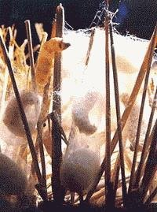
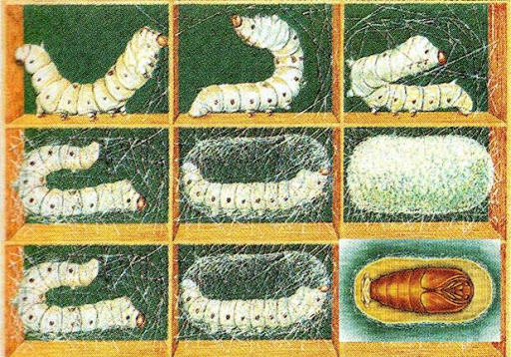
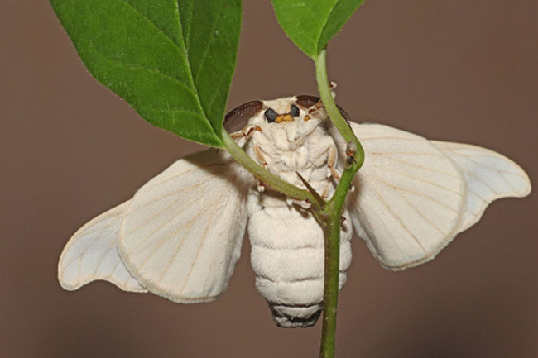
Κλάδωμα :
Μόλις ολοκληρωθεί η εκτροφή οι μεταξοσκώληκες ανεβαίνουν στα κλαδιά που έχουν τοποθετηθεί στα κρεβάτια τους για να πλέξουν το κουκούλι τους, τη μεταξωτή φωλιά τους. Ο μεταξοσκώληκας βγάζει από τους δύο μεταξογόνους αδένες του το μετάξι και με κατάλληλες κινήσεις του σώματός του πλέκει το κουκούλι. Το πλέξιμο γίνεται από έξω προς τα μέσα σχηματίζοντας οκτάρια κι εκεί κλείνεται για 50 ώρες περίπου.
Ξεκλάδωμα:
Όταν περάσουν 7 με 8 ημέρες από το κλάδωμα αρχίζει το ξεκλάδωμα δηλ. το μάζεμα
των κουκουλιών από τα κλαδιά. Σε 5-10 ημέρες μετά το κλάδωμα ο
μεταξοσκώληκας μεταμορφώνεται μέσα στο κουκούλι σε χρυσαλίδα.

Slide 8
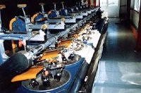
Απόπνιξη :
Μέσα σε 15 ημέρες το αργότερο μετά το κλάδωμα πρέπει να γίνει η απόπνιξη ή ψήσιμο των χλωρών κουκουλιών. Η απόπνιξη έχει σκοπό να θανατώσει τις χρυσαλλίδες πριν αυτές μεταμορφωθούν σε πεταλούδες και τρυπήσουν τα κουκούλια κόβοντας τη συνέχεια της ίνας.
Περίπου 6.000 σκουλήκια σκοτώνονται για να κατασκευαστεί ένα κιλό μεταξιού .

Slide 9
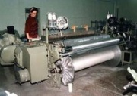
Ύφανση:
Το μεταξωτό νήμα γίνεται ύφασμα στο υφαντουργείο, αφού περάσει μια σειρά από διαδικασίες:
Στο καλάμισμα το μετάξι ξετυλίγεται από τις θηλές και μαζεύεται σε μασούρια. Ακολουθεί το ξαναμασούριασμα, διαδικασία κατά την οποία το νήμα περνώντας από μια λεπτή σχισμή, καθαρίζεται από τους κόμβους και τα εξογκώματα και ξανατυλίγεται σε μασούρια.
Το νήμα πλέον έχει φτάσει στην επόμενη φάση πού είναι το ζευγάρωμα και το στρίψιμο. Με το ζευγάρωμα ενώνονται 2 ή περισσότερα νήματα, στρίβονται και δημιουργείται έτσι μια πολύ ανθεκτική κλωστή. Η κλωστή αυτή μαζεύεται σε καρούλια και είναι έτοιμη να χρησιμοποιηθεί για την ύφανση του μεταξιού.
Το διάσιμο αποτελεί την σημαντικότερη διαδικασία πριν την ύφανση και σημαίνει την τακτοποίηση του νήματος που βρίσκεται σε καρούλια, για να αποτελέσει το στημόνι ενός υφαντού.
Το μύτωμα είναι το πέρασμα του διασιδιού στα μυτάρια κι από εκεί στο χτένι, για να δεθεί στην συνέχεια στο μπροστινό αντί του αργαλειού όπου τυλίγεται το έτοιμο πανί.
Η ύφανση είναι η διαδικασία με την οποία το νήμα πλέκεται σε ύφασμα. Για όλα τα είδη των υφασμάτων υπάρχει ένας τύπος αργαλειού, ο οριζόντιος ή καθιστός όπως λέγεται. Οι αργαλειοί μπορεί να είναι ξύλινοι, χειροκίνητοι, στην παραδοσιακή οικοτεχνία, ή αυτόματοι ηλεκτροκίνητοι στην βιοτεχνία και βιομηχανία

Slide 10
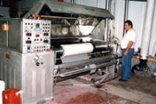
Βαφή:
Εδώ γίνεται η επεξεργασία του υφάσματος με διάφορες διαδικασίες.
Οι διαδικασίες αυτές γίνονται είτε στο μεταξωτό νήμα είτε στο μεταξωτό ύφασμα και περιλαμβάνουν τα εξής στάδια:
Αποκολλάρισμα
Πλύσιμο
Λεύκανση
Βάψιμο
Φινίρισμα
Τα διάφορα στάδια και η τεχνική που εφαρμόζεται κατά την επεξεργασία ποικίλουν ανάλογα με την κατάσταση στην οποία βρίσκεται το μετάξι, σε νήμα ή σε ύφασμα.

Slide 11
Το αποκολλάρισμα είναι η διαδικασία αφαίρεσης ή ελάττωσης της φυσικής κόλας που έχει η μεταξωτή κλωστή.
Το στριμμένο νήμα ή το μεταξωτό ύφασμα πρέπει να βραστεί καλά σε καυτό νερό, σαπούνι και σόδα για να φύγει η κόλα του. Η διαδικασία αυτή μπορεί να επαναληφτεί 2 και 3 φορές μέχρι το μετάξι να αποκολλαριστεί τελείως και να αποκτήσει την ελαστικότητα που πρέπει. Αν θέλουμε να διατηρήσουνε το φυσικό του χρώμα, ακολουθεί η διαδικασία της λεύκανσης.
Το βάψιμο των μεταξωτών, γίνεται με 2 διαφορετικούς τρόπους. Σε θηλιές όταν γίνεται σε νήμα στριμμένο και σε έτοιμο μεταξωτό ύφασμα. Το βάψιμο του μεταξιού σε θηλιές γίνεται όταν το νήμα προορίζεται για την κατασκευή λεπτών υφασμάτων.

Slide 12
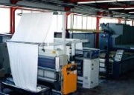
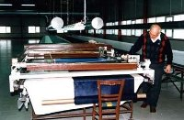
Φινίρισμα:
Με το φινίρισμα σταθεροποιούνται τόσο τα χρώματα, όσο και οι διαστάσεις του υφάσματος, ώστε να μην έχουμε μάζεμα ή ξεχείλωμα κατά την πλύση κ.λπ.
Τυποβαφή:
Στο τυποβαφείο γίνεται με τη μέθοδο της μεταξοτυπίας το τύπωμα του σχεδίου που θέλουμε πάνω στο ύφασμα, που έχει ήδη βαφεί στο χρώμα του φόντου.

Slide 13
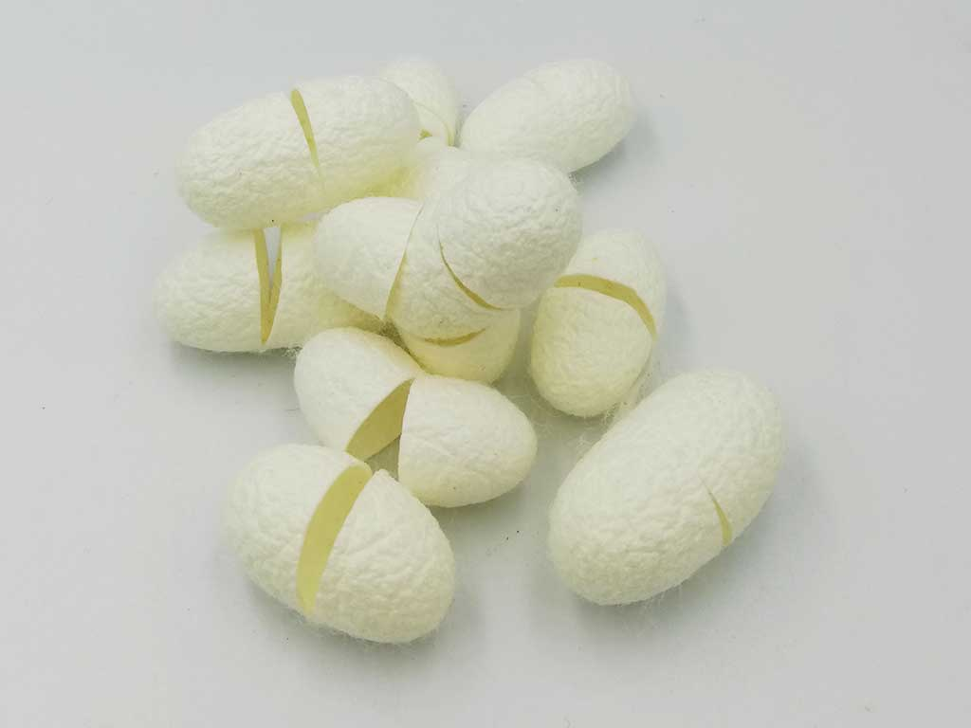
Μετάξι αχίμσα :
Ένας άλλος τρόπος παραγωγής μεταξιού είναι η μέθοδος αχίμσα που χρησιμοποιούν οι Τζαϊνινστές. Με αυτήν την μέθοδο, το κουκούλι χρησιμοποιείται αφού η νυχτοπεταλούδα έχει βγει ώστε να μην σκοτωθεί. Το υλικό που παράγεται με αυτήν την μέθοδο είναι φτωχής ποιότητας, που μοιάζει με μαλλί. Η ποσότητα μεταξιού αχίμσα που πωλείται είναι πολύ μικρή σε σύγκριση με το σύνολο των πωλήσεων. Η παραγωγή του μεταξιού αχίμσα δεν είναι χωρίς προβλήματα επειδή και πάλι τα ζώα κρατούνται αιχμάλωτα και βλάπτονται κατά την διαδικασία.

Slide 14
Πώς ξεχωρίζουμε το μετάξι
Δύο εύκολοι τρόποι να διακρίνουμε το μετάξι είναι:
Καίμε ένα μικρό κομμάτι μεταξωτού υφάσματος οπότε βγαίνει δυσάρεστη οσμή σα να καίγεται τρίχα και σχηματίζεται μια σφαιρική μπαλίτσα στάχτης που εύκολα σπάει σε σκόνη.
Κομμάτι μεταξιού τοποθετείται σε θερμό διάλυμα καυστικής σόδας ή ποτάσας, όπου διαλύεται.

Slide 15
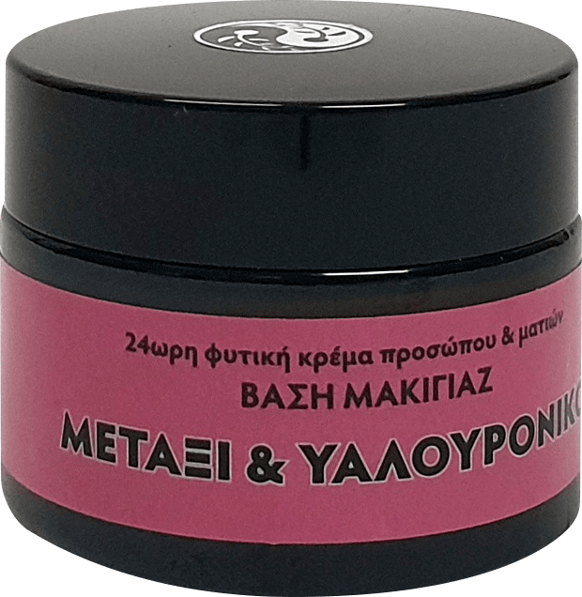
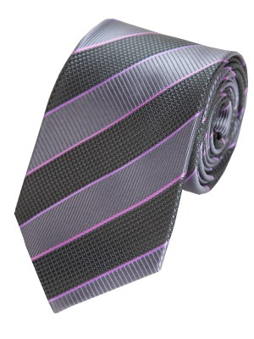
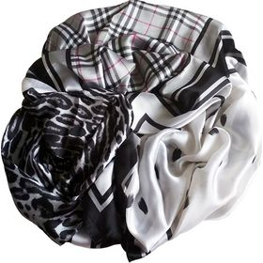
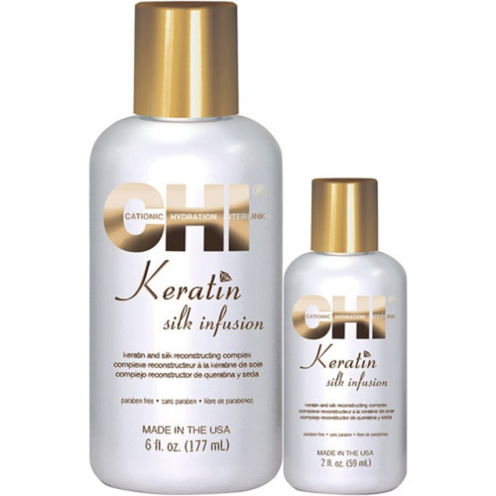
Που χρησιμοποιείτε :
Το μετάξι χρησιμοποιείται συχνά για γραβάτες, μαντήλια , αξεσουάρ και σε πολλά άλλα . Καθώς τα τελευταία χρόνια, το μετάξι άρχισε να χρησιμοποιείται σε προϊόντα υγιεινής και καλλυντικών.

Slide 16
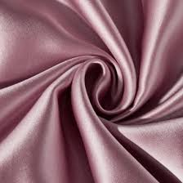
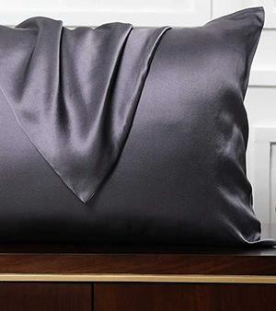
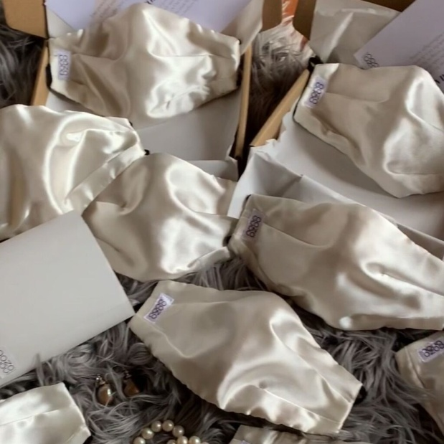

Slide 17
ΒΙΒΛΙΟΓΡΑΦΙΑ
https://el.wikipedia.org/wiki/%CE%9C%CE%B5%CF%84%CE%AC%CE%BE%CE%B9
http://www.patridamou.gr/?page_id=386
https://plekontas.gr/odigies-pleximo/ulika-pleximatos/to-polytimo-metaksi.html
https://ethosandempathy.org/2019/04/18/pos-paragetai-to-metaksi/
http://www.gaiapedia.gr/gaiapedia/index.php/%CE%A4%CE%BF_%CE%BC%CE%B5%CF%84%CE%AC%CE%BE%CE%B9

